Slide 1
Profanity detection в коментари
Курсов проект по Извличане на информация и Подходи за обработка на естествен език
Николай Паев - 2MI3400435
ИИ - 2023/2024

Slide 2
Втора част.
Подходи за обработка на естествен език

Slide 3
Мотивация
Голямо количество коментари под публицистични статии в интернет.
Невъзможно да се класифицират ръчно от администратор.

Slide 4
Задача
Откриване на нецензурни и груби коментари под публицистични статии на български език.
Бинарна класификация на целия коментар.

Slide 5
Данни
120000 коментари от статии в публицистичния сайт ,,Блиц”
4000 анотирани коментари с примери, съотношение на класовете мръсни : чисти 4.5:10
Класификацията е на базата на смисъл, а не на непременно наличие на мръсни думи
речник: БГЖаргон
съдържа 21131 жаргонни думи с значения и примери
списък от 100 груби думи, преведен от чужди езици

Slide 6
Специфика на данните
Примери написани на латиница
"sled 3 dena nema go pomnat", "papi trans"
Цензурирано от автокорект
"Предал.", "4т6у"
Примери с жаргонни изрази с правописни грешки
"... ДЪРТИ/НЕ ВЪЗРАСТНИ/ИЗМИШЛЬОТИНИ... М О Д Е Л ЗА ПОДРАЖАНИЕ, БРАВО, ГОЛЯМ КЕИТЕРИИ....!!!"

Slide 7
Предварителна обработка
кирилизиране
токенизиране
много непознати думи
сравнени са 4 подходи за векторизация

Slide 8
Токенизация на поддуми и латентен семантичен анализ
Проблема с непознатите думи може да се реши с токенизация на под думи
Използван е алгоритъмът Wordpiece, който е трениран върху неанотираните данни
Контекстно влагане от неанотираните данни и намаляване на размерността със SVD
Грешни изписвания губят смисъла си

Slide 9
Векторизация след корекция на правописа
Използвана е библиотеката SymSpell
трениране върху неанотираните данни
След това е приложена предната схема

Slide 10
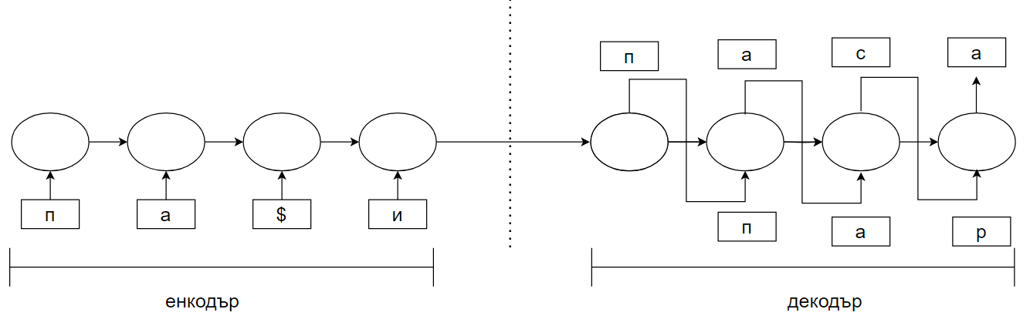
Устойчиво на шум влагане
Идея за влагане получено след обучение на seq2seq рекурентна мрежа
Обучава се върху зашумени думи, на задачата да премахва шума
После влагането получаваме от енкодъра

Slide 11
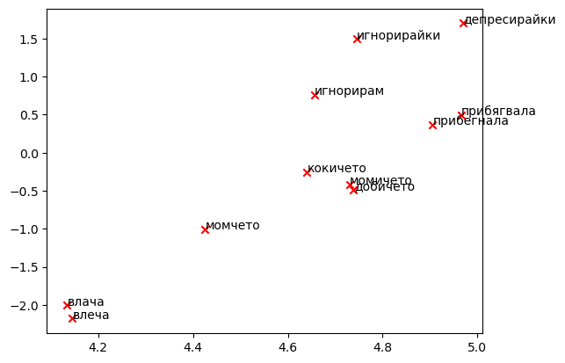
липса на теоретична обосновка
въпреки, това има някакви резултати, така че ще бъде експериментирано с него

Slide 12
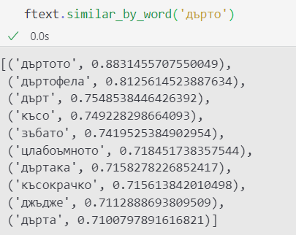
Векторизация с Fast text
комбинира семантична и морфологична близост
разбива думите на n-грами, прави векторизация подобно на word2vec
след това събира векторите на n-грамите
имплементация от Gensim

Slide 13
Класификация
k-крос валидация
като базов модел е тестван конволюционен класификатор с размер на прозореца 5
трениран върху коментари + примери
съотношението на класовете не е променяно
класовете са изравнени чрез извадка с връщане
ниски резултати

Slide 14
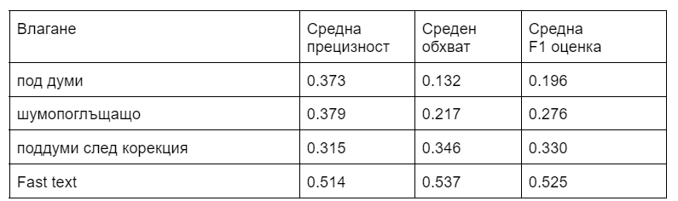
Резултати от CNN

Slide 15
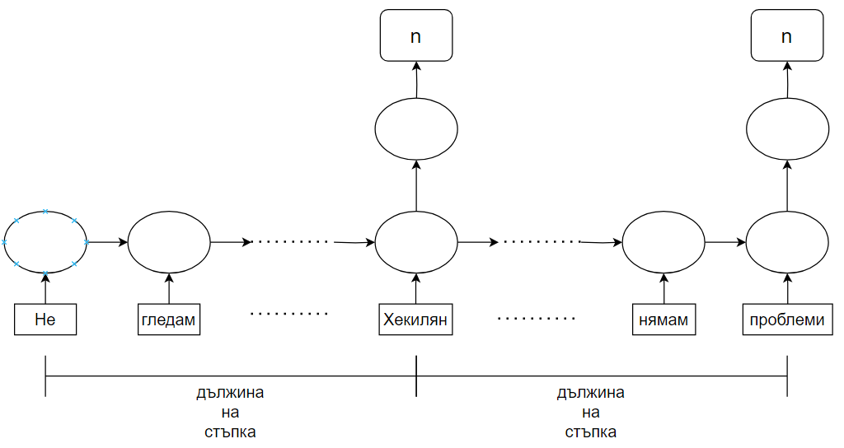
Класификация с рекурентна мрежа
LSTM за класификация
класифицира през определена стъпка
коментарите за трениране са разделени съгласно стъпката
Оптимално съотношение чисти към мръсни от

Slide 16
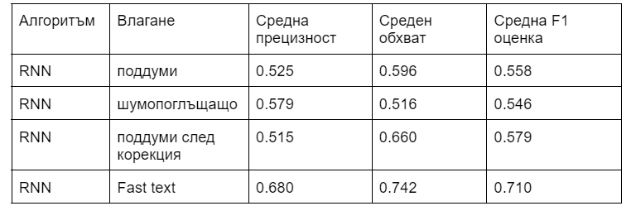
Резултати от RNN
При използване на Fast text, съотношение на класовете 8:10 и стъпка 14 е достигнат F1 от 0.718
при стъпка 7 и съотношение на класовете 6:10

Slide 17
Заключение
Разгледани са различни подходи за векторизация
под думи и латентен семантичен анализ
влагане получено от рекурентна мрежа
fast text влагане
Сравнени са 2 алгоритъма за класифициране
Конволюционен класификато
Рекурентна мрежа
Резултатите не са високи поради малкото данни и оригиналността на коментарите

Slide 18
Идеи за бъдещо развитие
Използване на претренирани модели, например Bert
Дотрениране върху неанотираните данни
Разширяване на речника
Дотрениране за класификация върху анотираните

